Slide 1

Présentation du projet data visualisation Power bi
De l’accès à l’eau potable dans le monde
François Vercellotti
Formation Data Analyst projet n°10

Slide 2
Contexte et objectifs du projet
Contexte
DWFA sollicite un financement pour investir, dans un pays à déterminer, parmi ses trois domaines d’expertise :
Création de services d'accès à l'eau potable
Modernisation de services existants
Consulting pour les politiques d'accès à l’eau
Objectifs
Création d’un rapport Power bi pour analyser et visualiser les données:
Sélection d'indicateurs pertinents pour évaluer l'accès à l'eau potable par pays.
Création de trois vues distinctes pour refléter les domaines d'expertise et les priorités d'action.

Slide 3

Etapes de conception du rapport
Exploration et traitement des données
Elaboration d’un Blueprint
Création d’un Mockup
Construction du rapport

Slide 4
Présentation du jeu de données
BasicAndSafelyManagedDrinkingWaterServices :
Données sur l'accès et la qualité des services à l'eau potable par pays
MortalityRateAttributedToWater :
Données sur le taux de mortalité due à l'eau insalubre par pays
PoliticalStability :
Données sur l'indicateur de stabilité politique par pays
Population :
Données sur la population par pays
RegionCountry :
Données sur les pays par région

Slide 5
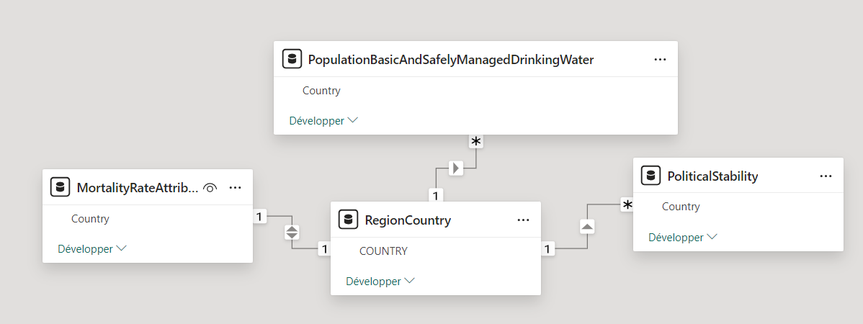
Traitement des données
Nettoyage des données
Traitement des valeurs manquantes, pays sans région attribuée, populations comptées en double, etc…
Optimisation du jeu de donnée
Suppression de lignes et colonnes inutiles, jointure de fichier
Modélisation des données
Création d’un lien entre la table de dimensions et les tables de faits

Slide 6
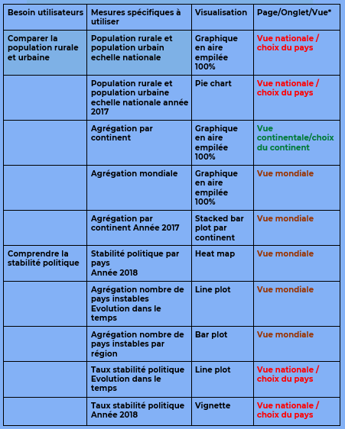
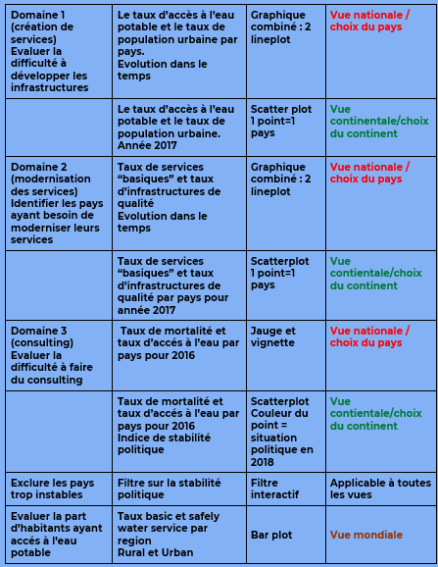
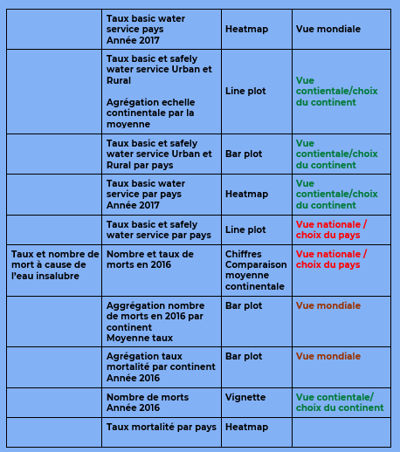
Blueprint

Slide 7

Présentation du rapport

